Slide 1


Diapositivas
Modulo III
Fundamentación teórica de la planificación y el desarrollo territorial sustentable
Universidad Autónoma del Estado de México
Facultad de Economía
Programa Educativo: Maestría en Estudios Sustentables Regionales y Metropolitanos
Unidad de Aprendizaje: Economía Regional
Créditos Institucionales :7
Septiembre 2019
Dr. Oscar Manuel Rodríguez Pichardo
Notes:
Se presenta la unidad de aprendizaje : Economía Regional , la Unidad III La fundamentación teórica de la planificación y el desarrollo territorial sustentable. Es materia Obligatoria de la Maestría En estudios Sustentables Regionales y Metropolitanos , los créditos institucionales son 7 , se imparte en 4 horas a la semana .

Slide 2

PRESENTACION
Este material de exposición pretende abordar únicamente la parte tres del contenido del programa Economía Regional de la Maestría en Estudios Sustentables Regionales y Metropolitanos . En este caso la temática especializada es sobre la fundamentación teórica de la planificación y el desarrollo territorial sustentable como apoyo a las actividades de los estudiantes de maestría.
Con el objetivo de Proporcionar elementos teóricos y metodológicos de la Economía Regional con la finalidad de que los estudiantes dispongan de una visión actualizada del estado del arte de estas especialidades y cuenten con mayores elementos para analizar e interpretar los cambios regionales y de la planificación económica territorial en sus dimensiones sectorial , territorial y espacial
Notes:
Presentación de la unidad de aprendizaje.

Slide 3
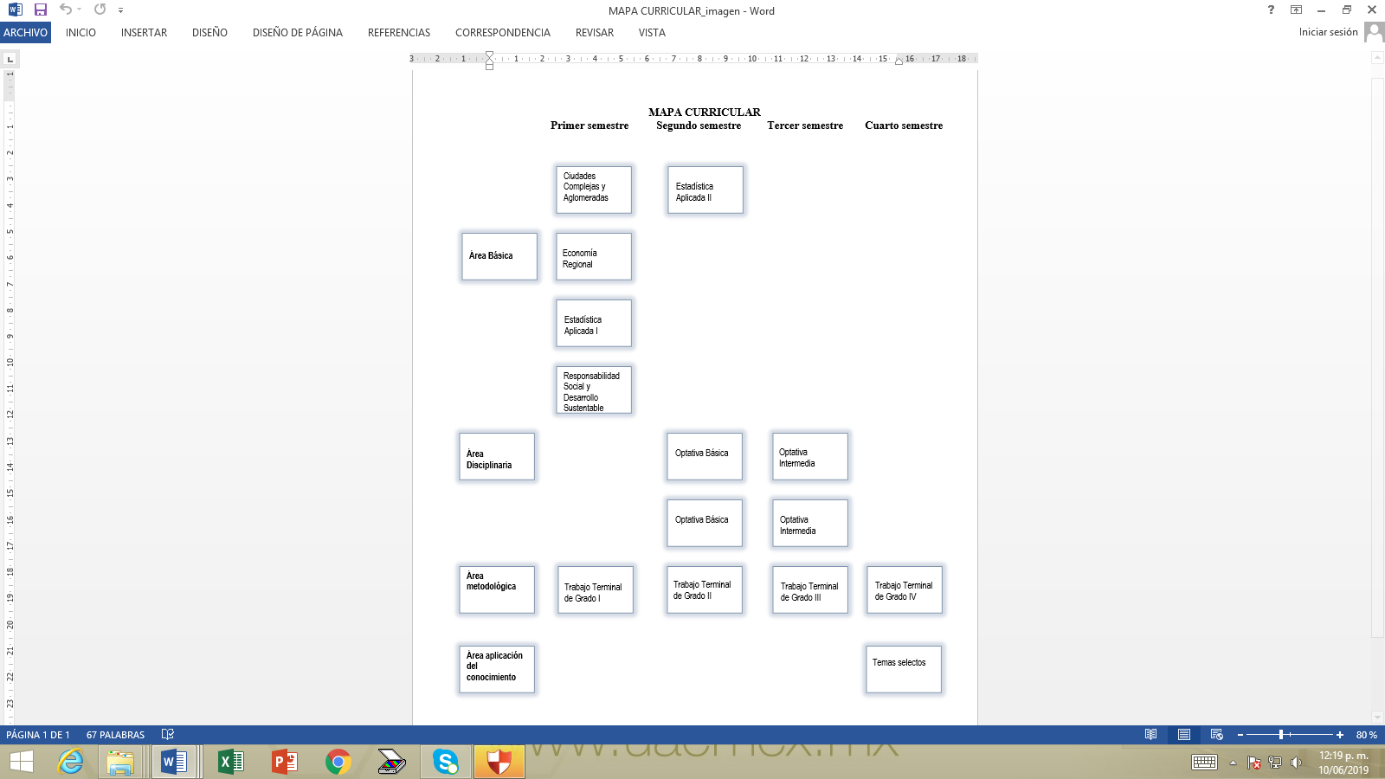
Notes:
Se presenta el mapa curricular de la Maestría en Estudios Sustentables Regionales y Metropolitanos. Se ubica la Unidad de Aprendizaje Economía Regional en el primer semestre como materia obligatoria.

Slide 4
CONTENIDO
Unidad 1.- Fundamentación teórica de la Planificación .
Unidad 2.-Desarrollo Territorial y Regional .
Unidad 3.-El Desarrollo Territorial sustentable.
Notes:
Se presentan los contenidos Temáticos

Slide 5

GUIÓN EXPLICATIVO
El material presentado será aplicado en la tercera unidad de competencia en la cual se fundamentara el concepto de planificación y el desarrollo territorial sustentable , con el fin de comprender el papel de la sustentabilidad en el contexto espacial . El tema a exponer es el tema tres: Fundamentación teórica de la planificación y el desarrollo territorial sustentable .
El profesor pondrá a discusión los principales conceptos de la planificación , resaltando la importancia de la sustentabilidad en la dinámica económica territorial.
Los alumnos discutirán y analizarán las diferentes vertientes del desarrollo territorial y participarán en grupos de discusión para dar su opinión a cerca de cómo aprovechar la sustentabilidad como eje de transformación territorial.
Notes:
Se plantea la forma de abordar la planificación y el desarrollo territorial sustentable , el papel del profesor y las tareas a desarrollar por parte de los alumnos.

Slide 6
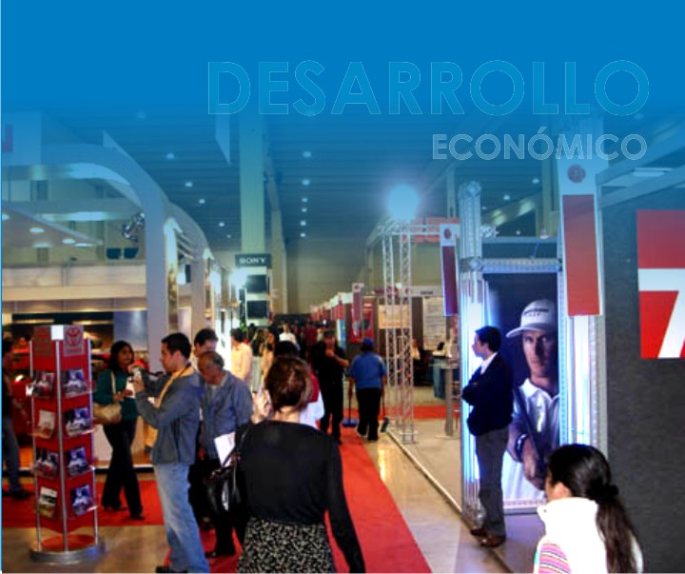
1.-Fundamentación teórica de la planificación
Notes:
Carátula con el nombre de la primera parte de la unidad de aprendizaje. Este capítulo tiene por objetivo introducir la planeación como instrumento de desarrollo en el razonamiento económico regional, a partir de principios y procesos de optimización y racionalidad, en el análisis y estudio de las políticas públicas regionales en busca de su implementación equitativa que propicie el ambiente apto para el crecimiento económico regional.

Slide 7

PLANIFICACIÓN
Aplicada al campo del desarrollo en general o al territorio
La planificación debe ser entendida como un instrumento de trabajo que busca anticipar acontecimientos económicos y sociales para intentar encauzarlos en una dirección determinada
Definición de Planificación.
Notes:
El proceso de planificación regional se presenta como una secuencia de decisiones y acciones que debe incidir sobre los factores que determinan la conformación del espacio de manera de lograr la configuración requerida para el cumplimiento de determinados objetivos . La Planeación Regional busca el desarrollo y crecimiento equilibrado de las regiones mediante la atención a sus necesidades espaciales, sociales, y económicas. El desarrollo puede ser a nivel nacional o estatal. Este último sería mediante la suma de esfuerzos de los municipios de manera equilibrada, equitativa y de participación.

Slide 8
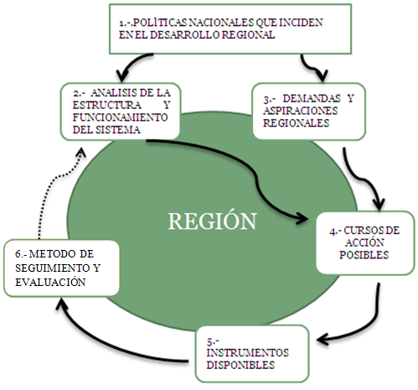
La planificación como proceso
Entendida como un proceso interactivo permanente, la planificación no es lineal sino que puede adoptar diversas formas y seguir diferentes caminos.
Notes:
El proceso, desde el inicio se inscribe y está determinado por referentes exógenos normalmente contenidos en el conjunto de las políticas nacionales (1). Estas políticas serán determinantes para orientar dos momentos analíticos que se relacionan mutuamente: el relativo a la interpretación de la estructura y forma de funcionamiento del sistema regional (2) y el destinado a identificar y jerarquizar las demandas y aspiraciones de la sociedad (3). El camino entre la situación actual y la situación deseada surge de la revisión y estudio cuidadoso de los cursos de acción posibles (4).Para ello, será necesario recurrir al conjunto de instrumentos disponibles (5), que tienen por objeto definir quién será el responsable principal y con qué se cuenta para poner en marcha una determinada opción estratégica. Una vez logrados los principales acuerdos y compromisos con los diferentes actores involucrados en el proceso de planificación, comienza la fase de administración y ejecución, para lo cual se requiere de un conjunto de métodos de seguimiento y evaluación (6).

Slide 9
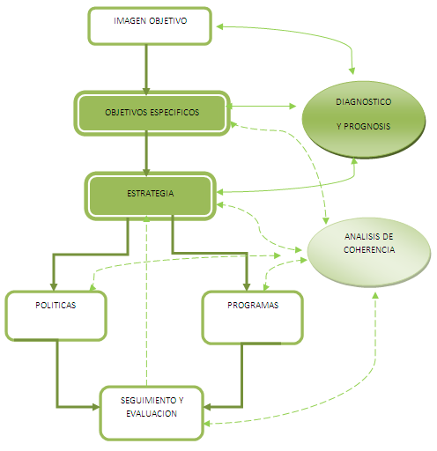
La planificación como método
La secuencia metodológica de la planificación sigue un orden de razonamiento deductivo.
Notes:
Desde la perspectiva de quien elabora los planes regionales, la secuencia metodológica de la planificación sigue un orden de razonamiento deductivo que va desde la prefiguración del futuro deseado, a la formulación de los mecanismos que lo harán posible (políticas, programas y otros instrumentos).La planificación como método, en cuanto secuencia ordenada de actividades y procedimientos para asegurar la coherencia y consistencia interna del plan, así como la viabilidad de los objetivos y de las acciones a emprender.

Slide 10
Es necesario tener siempre presente tres características de los objetivos: a) Ser lo suficientemente específicos . b) Deben ser pertinentes al contexto especifico del plan. c) Deben referirse a procesos de cambio más que a estados finales
Objetivos de la planificación
Desarrollo equilibrado entre las regiones
La promoción del ritmo creciente de cambio económico y social traducido en un crecimiento secular de la producción y el ingreso por habitante.
Notes:
Se caracteriza por expresar en términos globales las intenciones que mejor reflejan la situación deseada a largo plazo. Debe evitar los desbordes imaginativos y las pretensiones excesivas, colocándose en el terreno de lo que es razonablemente posible, en función de las tendencias previsibles. Los objetivos describen los propósitos específicos de un determinado plan. Responden a lo que se pretende lograr en las diferentes dimensiones del desarrollo (económica, social, cultural, territorial, etc.). Constituyen un compromiso social de largo alcance, deberá reflejar los principales puntos de acuerdo y prioridades de los principales actores sociales de la región.

Slide 11
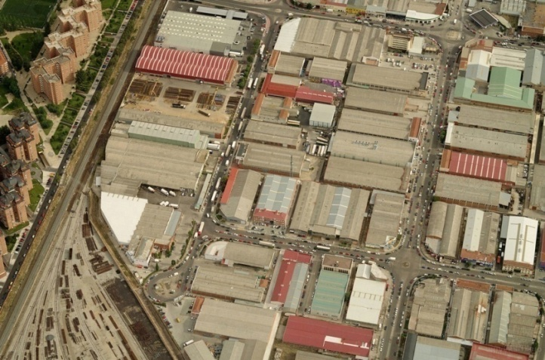
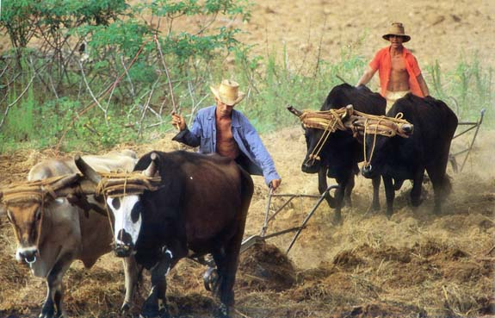
Visiones
Planeación urbana
Planeación rural
Notes:
Nuestro país y el mundo presentan una amplia tendencia al crecimiento activo y desordenado de las áreas urbanas, que sumado al crecimiento demográfico provocan ciudades millonarias caóticas y conflictivas que conviene controlar para el mejor desarrollo social y económico y para el mejor equilibrio regional. Por otra parte, la planeación rural tienen por objetivo valorar la importancia de esta actividad y de fomentar su utilización de una manera sistemática y efectiva, tanto en los procesos que individuos, organizaciones y dependencias gubernamentales desarrollan en el medio rural como en los que los estudiantes viven cotidianamente.

Slide 12
Los principios de la planeación
PRECISIÓN
FLEXIBILIDAD
UNIDAD
FACTIBILIDAD
COMPROMISO
Un principio es una proposición que se formula para que sirva de guía a la acción
Notes:
Los planes no deben hacerse con afirmaciones vagas y genéricas, sino con la mayor precisión posible, porque van a regir acciones concretas. Dentro de la precisión, todo plan debe dejar margen para los cambios. Los planes deben ser de tal naturaleza, que pueda decirse que existe uno sólo para cada función. Lo que se planee debe ser realizable y a largo plazo, porque asegura que los compromisos encajen en el futuro.

Slide 13
El proceso de planeación
PLANEACIÓN
ESTRATEGIAS
PRESUPUESTO
PROPÓSITOS
PREMISAS
OBJETIVOS
POLÍTICAS
PROCEDIMIENTOS
PROGRAMAS
1
8
2
INVESTIGACION
7
3
6
4
5
Notes:
La planeación, se inicia a partir de la definición de los propósitos, éstos son los fines esenciales o directrices que definen la razón de ser, naturaleza y carácter de cualquier grupo social. Los propósitos proporcionan las pautas para el diseño de un plan estratégico, se expresan genéricamente y su determinación es una función reservada a los altos ejecutivos de la empresa. Los propósitos deben ser básicos o trascendentales, genéricos o cualitativos, permanentes o semipermanentes, porque pueden abarcar un período determinado.

Slide 14
Las Políticas Públicas: Productos del Sistema Político
La Idea de Easton: Las Políticas Públicas Desde Un enfoque Sistémico
Sistema Político: “aquellas interacciones por medio de las cuales se asignan autoritariamente valores en una sociedad”
Las autoridades tienen que satisfacer las demandas de la sociedad (inputs)
Notes:
Las políticas son pues, un instrumento de la estrategia y un complemento indispensable de los programas. Son, en síntesis, una guía para orientar la toma de decisiones por parte de los diversos actores sociales, en la cual se establecer las posibilidades y límites en que dicha acción habrá de desenvolverse. Los inputs y outputs, entendidos los primeros como demandas y apoyo de la sociedad, y los segundos como decisiones y acciones de las autoridades, se mueven en una especie de vía (circuito de retroalimentación). El circuito de retroalimentación, permite a las autoridades, quienes son las que dirigen un sistema político, tener una idea de cómo está la tensión en la sociedad, los inputs que la misma manda, de esta forma la autoridad podrá recibirlos, organizarlos y luego enviarlos, logrando generar los outputs.

Slide 15
Definición de Políticas públicas
Las políticas
Instrumento de la estrategia y un complemento indispensable de los programas.
Una guía para orientar la toma de decisiones por parte de los diversos actores sociales, en la cual se establecer las posibilidades y límites en que dicha acción habrá de desenvolverse.
Las políticas de desarrollo concretan la voluntad del Gobierno Regional y definen su práctica de administración y gestión, durante la vigencia de una determinada estrategia.
Notes:
Las políticas públicas son el conjunto de actividades de las instituciones de gobierno, actuando directamente o a través de agentes, y que van dirigidas a tener una influencia determinada sobre la vida de los ciudadanos”. Deben ser consideradas como un “proceso decisional”, es decir por un conjunto de decisiones que se llevan a cabo a lo largo de un plazo de tiempo. Una política puede consistir también en lo que no se está haciendo y para ser considerada como pública tiene que haber sido generada, o al menos procesada hasta cierto punto, en el marco de los procedimientos, instituciones y organizaciones gubernamentales.

Slide 16
¿Cómo se elaboran y analizan las políticas públicas?
La previsión
La definición de los problemas
El establecimiento de la Agenda política
La selección de la opción
Política
Establecimiento de objetivos
Notes:
La elaboración de políticas públicas implica todo un proceso y una buena organización en donde el principal objetivos es satisfacer las demandas de la población de una manera justa y equitativa. Para la elaboración de la políticas es importante tener siempre presente la opinión de los ciudadanos así como elaboración de un plan que especifique los pasos necesarios a seguir para su elaboración y tratamiento de las demandas.

Slide 17
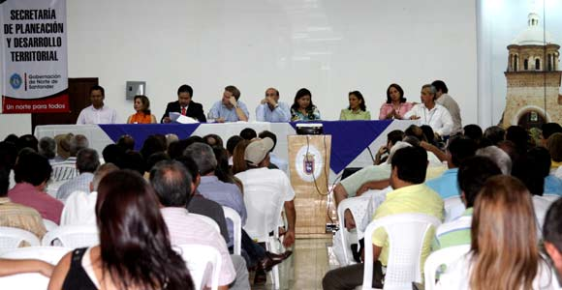
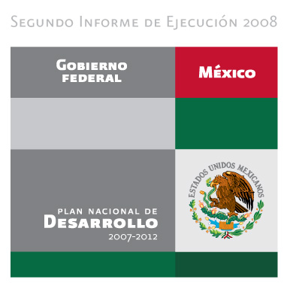
2.-DESAROLLO TERRITORIAL Y REGIONAL
Notes:
Portada con el segundo apartado de la unidad de aprendizaje el cual lleva por título “Sistema nacional de planeación”, donde se analizarán teóricamente los problemas coyunturales e instrumentos normativos de planeación regional.

Slide 18
Desarrollo Regional y Regionalización
REGIONALIZACIÓN
Es una delimitación geográfica que se realiza en consideración de elementos comunes
DESARROLLO REGIONAL
El desarrollo local no se limita exclusivamente al desarrollo económico local. Se trata de un enfoque integrado en el cual deben considerarse igualmente los aspectos ambientales, culturales, sociales, institucionales y de desarrollo humano del ámbito territorial respectivo.
Notes:
La regionalización es una herramienta de la planeación y de la administración pública de gran versatilidad, ya que se puede adecuar a los objetivos concretos para los cuales se delimita. Su objetivo primordial es aprovechar los recursos y oportunidades que ofrece un territorio determinado, para alcanzar propósitos de desarrollo preestablecidos por la sociedad y su gobierno. Una regionalización básica que permita al gobierno establecer sus políticas generales de desarrollo, coordinar sus esfuerzos sectoriales con los territoriales y orientar la inversión pública de acuerdo con estrategias particulares en cada región.

Slide 19
¿Cuáles son los efectos sectoriales y territoriales del proceso de integración de las empresas y de las economías en los mercados europeos e internacionales?
por lo tanto, nuevas necesidades y demandas de servicios de las empresas y economías locales para poder ajustarse al escenario de competencia global creciente (Welfens et al., 1999).
el proceso de globalización significa un aumento de la competencia en los mercados
Por lo tanto, los procesos de reestructuración productiva de los países, las regiones y las ciudades continuarán en las próximas décadas, aunque las condiciones del entorno estén cambiando,
Notes:
Se presentan los impactos de la globalización a través de las reestructuraciones productivas , en los entornos sectoriales y territoriales.

Slide 20
¿Cómo se pueden conceptualizar los procesos de crecimiento y cambio estructural en el escenario de la globalización?
La cuestión del desarrollo de las economías locales y regionales
reside en interpretar los procesos de acumulación de capital que impulsan el crecimiento económico.
como indica el pensamiento neoclásico conduciría al estado estacionario (Barro y Sala-i-Martín, 1995).
Por lo tanto, consiste en cómo abordar la cuestión de los rendimientos decrecientes,
Notes:
Se presenta la ruta critica de las economías locales en torno a la globalización, el papel de la acumulación de capital y los espacios económicos que generan.

Slide 21
EL DESARROLLO URBANO DEL TERRITORIO
CIUDAD
las ciudades se han convertido en el espacio preferente del desarrollo.
Se toman las decisiones de inversión y de localización de la industria y los servicios.
Vinculando los procesos de ajuste productivo y organizativo a la utilización de los recursos propios
La difusión de las innovaciones y al fortalecimiento de las relaciones con otras ciudades.
Responder a los retos que presenta el aumento de la competitividad,
Notes:
Se plantea el papel de la ciudad y su entorno territorial frente a los cambios globales y la competitividad internacional.

Slide 22
Objetivos del desarrollo regional
Elevar el nivel de bienestar de la población.
Modificar las tendencias de localización de las actividades económicas y de población.
Conducir todas las acciones en la región hacia su ordenamiento territorial y su sustentabilidad ambiental.
Ejecutar en plazos breves los programas de desarrollo de cada región.
Conjuntar esfuerzos del Gobierno, el Sector Privado y las Organizaciones sociales.
Propugnar por un modelo integral y de largo plazo para el desarrollo regional.
Promover programas de desarrollo, acciones públicas y privadas.
Notes:
El desarrollo regional debe ser factor de planeación, integración y orden, capaz de lograr la coincidencia de acciones y recursos federales, estatales y municipales en un ámbito territorial determinado. Requiere no sólo de acciones tendientes a abatir condiciones de marginación y pobreza, sino también aquellas que propicien un proceso de desarrollo de la base productiva y una continua creación de empleos bien remunerados.

Slide 23
Programas para el desarrollo regional
Los programas regionales contienen las estrategias
Federales
Estatales
Municipales
Para la consecución de los objetivos y políticas de desarrollo
Desarrollo de la región
Notes:
El diseño y ejecución de estos programas, debe realizarse de forma ‘matricial’ con los programas sectoriales, de manera tal que mientras estos últimos tienen como enfoque y rumbo el cumplimiento de objetivos y metas del sector correspondiente, los primeros se orientarán a garantizar que cada acción sectorial responda a los objetivos y prioridades de desarrollo determinados para la región. El reto consiste en contar con programas integrales de desarrollo para cada región, asumidos por los gobiernos de las unidades político territoriales que los integran, con visión amplia y de largo plazo, pero que aterricen con propuestas concretas para el periodo de administración gubernamental.

Slide 24
Desarrollo regional y descentralización
La política regional
Debe enmarcar en los objetivos de descentralización gubernamental
Para que las entidades federativas y los municipios obtengan mayores capacidades autonómicas y de conducción del desarrollo
Notes:
Para impulsar el desarrollo regional es indispensable emprender una estrategia que haga énfasis en la descentralización, que apoye la desconcentración de la actividad económica y promocione el desarrollo urbano y rural. Se debe apoyar fundamentalmente a los municipios para que obtengan mayores capacidades autonómicas y de conducción del desarrollo por parte de la sociedad local, de manera tal que desde el ejecutivo federal y los estatales se debiera atender y promover el desarrollo regional e interestatal (e intermunicipal), además de la conducción del proceso general de desarrollo del país (y de la entidad en su caso).

Slide 25
Problemas coyunturales e instrumentos normativos de la planeación Territorial en México
El gobierno federal (y los estatales), requerirá de nuevos instrumentos orgánicos y administrativos.
Para ejecutar las políticas de desarrollo regional
Eliminando los riesgos de lagunas o duplicidad de funciones con dependencias del poder ejecutivo
Notes:
Los mecanismos de coordinación para el desarrollo regional requieren partir de una visión integral de la planeación nacional (estatal en su caso). En este sentido, se entiende al desarrollo regional como parte del desarrollo general y por ello, resulta conveniente integrar la coordinación del desarrollo regional con la propia de la planeación y programación. Estos mecanismos se orientarán a elaborar programas y estrategias orientadas a lograr un desarrollo económico en las regiones, así como a nombrar a los responsables que serán los encargados de la programación y aplicación.

Slide 26
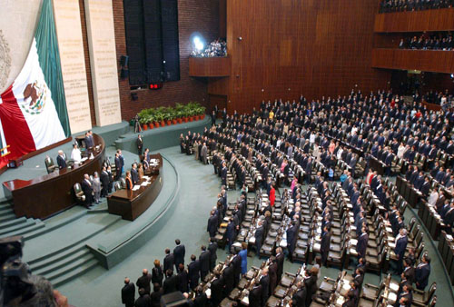

El instrumento principal para coordinar las políticas regionales
Gabinetes especializados o comisiones intersecretariales
Federal
COPLADE
Estatal
Notes:
A nivel federal, el instrumento principal para coordinar las políticas regionales, al igual que las sectoriales, serán los gabinetes especializados o comisiones intersecretariales, en el nivel estatal podría ser el COPLADE (Comité de Planeación para el Desarrollo Integral del Estado). Este comité en cada entidad debiera ser renovado, teniendo carácter normativo y coordinando la planeación integral estatal. Debiera ser responsable del diseño, programación, presupuestación, seguimiento y evaluación de las políticas, proyectos y acciones de desarrollo, que realiza el gobierno y daría seguimiento y apoyo a las que desarrolla la sociedad por medio de empresas y organizaciones.

Slide 27
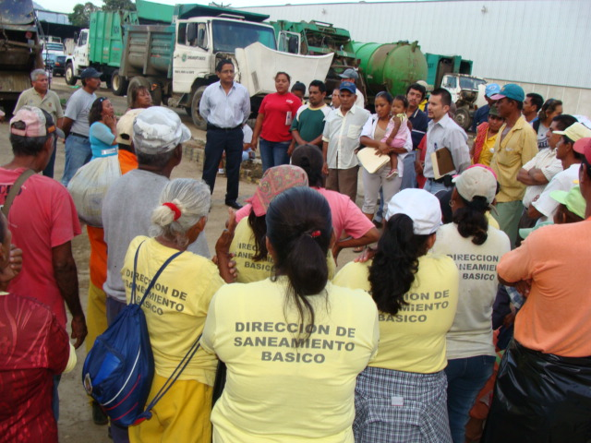
Debe permitir la atención eficaz de las prioridades entre los intereses de los individuos y los de la sociedad; entre la experiencia y el sentido innovador; entre el pasado y el futuro.
Sistema de planeación participativa
La planeación estratégica
El seguimiento y control
El mejoramiento organizacional
Notes:
En un gobierno democrático, la planeación participativa es un imperativo. Es necesario revitalizar el ejercicio de la planeación para convertirla en el instrumento que armonice las acciones del Ejecutivo y ofrezca un punto de referencia a la sociedad. Hablamos de un esfuerzo de previsión, de racionalidad, de orden, de coordinación y, sobre todo, de un gran trabajo de conciliación: entre los intereses de los individuos y los de la sociedad; entre las opiniones de los especialistas y las del ciudadano que sabe mejor cuáles son sus necesidades inmediatas; entre la experiencia y el sentido innovador; entre el pasado y el futuro.

Slide 28
Participación ciudadana por medio de encuestas por correo directo y vía internet
Participación en reuniones de opinión ciudadana
Proceso de planeación en el seno de la administración pública federal
Integración
Etapa de participación ciudadana como parte del Sistema Nacional de Planeación Participativa
Etapa de transición
Proceso de participación Ciudadana
Notes:
Los resultados de las diferentes estrategias y mecanismos de consulta se incorporaron al Plan de diferentes formas y en distintas etapas. La transición implica un cambio en la estructura ciudadana, en donde la opinión pública es muy importante para lograr esos cambios. La opinión publica es de gran importancia, ya que a través de ella se elaboran diferentes alternativas de desarrollo, las cuales estarán contenidas dentro del Plan Nacional de Desarrollo, dicho plan tiene como propósito establecer los objetivos y las estrategias a seguir para satisfacer las demandas de la población.

Slide 29

Acciones prioritarias en el apoyo al desarrollo nacional
Ordenar el espacio urbano y el espacio rural del territorio nacional.
Se busca la revalorización del territorio como soporte de la actividad económica y social
Notes:
Para enfrentar los retos que impone la distribución espacial futura de las actividades económicas, el empleo y la población sobre el territorio, en condiciones de sustentabilidad, es imperativo definir un nuevo modelo que oriente los procesos de ocupación del territorio. Este nuevo modelo está fincado en el reconocimiento explícito de la necesidad de ordenar el espacio urbano y el espacio rural del territorio nacional. Para ello, es indispensable hacer confluir las grandes orientaciones nacionales con las aspiraciones locales y regionales: emerge el principio de implementar una Política Regional en el seno de la Presidencia de la República que articule este proceso en el marco del Federalismo y de la actuación intersecretarial.

Slide 30

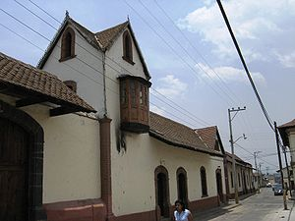
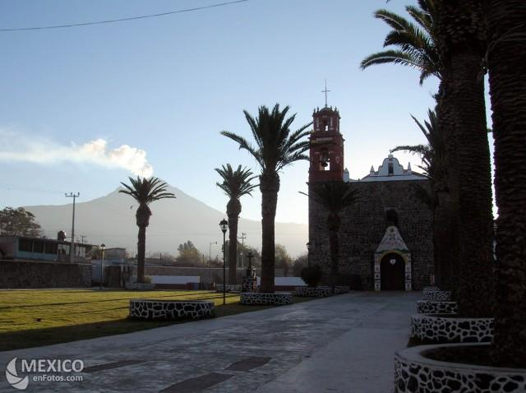
3.-EL DESARROLLO TERRITORIAL SUSTENTABLE.
Notes:
Presentación de la tercera parte que compone la unidad de aprendizaje la cual tiene por objetivo valorar el ámbito municipal más inmediato mediante la realización de una descripción correspondiente a la administración financiera, estructura jurídica municipal y una evaluación de los planes de desarrollo municipales, en busca de situar el contexto de las políticas desarrolladas desde las propias instituciones regionales.

Slide 31
La planeación Territorial
Educación.
Salud.
Asistencia social.
Vivienda.
Servicios públicos.
Mejoramiento de las comunidades rurales.
La planeación territorial es una actividad de racionalidad administrativa, encaminada a prever y adaptar armónicamente las actividades económicas con las necesidades básicas de la comunidad, como son, entre otras:
Notes:
A través de la planeación territorial los ayuntamientos podrán mejorar sus sistemas de trabajo y aplicar con mayor eficacia los recursos financieros que los gobiernos federal y estatales transfieren para el desarrollo de proyectos productivos y de beneficio social.
El propósito principal de la planeación del desarrollo municipal es orientar la actividad económica para obtener el máximo beneficio social, teniendo como objetivos principales prever las acciones y recursos necesarios para el desarrollo económico y social del municipio y programar las acciones del gobierno municipal estableciendo un orden de prioridades.

Slide 32
SUSTENTABILIDAD
Es como el prerrequisito ético que debe impulsar la acción humana que conduzca a la mejora de las condiciones de vida y trabajo de la humanidad, atendiendo sus necesidades básicas de forma equilibrada con el sistema ecológico en el que se sustenta nuestra existencia y sin comprometer la atención de esas necesidades para las generaciones futuras (Gil Zafra, 2016: 9)
Notes:
Se presenta el concepto de sustentabilidad con un enfoque humanista.

Slide 33
Corrientes teóricas de la sustentabilidad
1).-La apuesta tradicional de la economía clásica por el crecimiento del PIB, con algún matiz medioambiental;
2).- “Economía verde o modernización ecológica”: acepta los límites ecológicos y plantea la eficiencia ecológica en la producción, así como su regulación con repercusiones fiscales. No plantea cambios en la forma de vida y consumo;
Notes:
Se presenta a continuación las corrientes teoricas mas representativas de la sustentabilidad

Slide 34
Corrientes teóricas de la sustentabilidad
3).-“Ecologización Estructural”: plantea un cambio estructural en el estilo de vida y de consumo .
4).-“Tradicionalismo antimodernista”: rechaza los valores occidentales de la modernidad implícitos en los otros tres discursos, y plantea que hay que romper con la lógica de la instrumentalización de la Naturaleza para defender una posición “biocéntrica”, en la que prevalecen los modelos y los valores de las distintas culturas tradicionales (Gil Zafra, 2016: 58)
Notes:
Se presenta a continuación las corrientes teóricas mas representativas de la sustentabilidad: La Ecologización Estructural y el tradicionalismo antimodernista.

Slide 35
Desarrollo Territorial
Las acciones para promover el desarrollo en el territorio sólo pueden ser acciones sociales comunicativas basadas en el diálogo permanente (“la acción dialógica”) entre los actores de dicho territorio.
Ese diálogo requiere la reflexión práxica sobre las condiciones y reglas del propio diálogo (los procedimientos, metodologías o “planificación procedimental”) ……y lo que puede promover para potenciar el desarrollo (“la práctica del desarrollo”) (Gil Zafra, 2016: 45)
Notes:
A través del desarrollo territorial los ayuntamientos podrán mejorar sus sistemas de trabajo y aplicar con mayor eficacia los recursos financieros que los gobiernos federal y estatales transfieren para el desarrollo de proyectos productivos y de beneficio social.
El propósito principal del desarrollo territorial es orientar la actividad económica para obtener el máximo beneficio social, teniendo como objetivos principales prever las acciones y recursos necesarios para el desarrollo económico y social del municipio y programar las acciones del gobierno local estableciendo un orden de prioridades.

Slide 36
Sociopractis
La “Sociopraxis” como apuesta por un “constructivismo prático” que plantea una forma de investigación e intervención que úne ambas acciones en un mismo proceso de construcción social, vinculando de forma recurrente y reflexiva pensamiento y acción en un proceso de acción comunicativa permanente. Esta metodología cobra sentido en la práctica, …………como método y mecanismo para elaboración de acciones y proyectos de desarrollo endógeno en el territorio (la “planificación procedimental”).(Gil Zafra, 2016: 48)
Notes:
Entre los mecanismo de transformación territorial se encuentra la sociopractis . Es una metodológica de acción comunicativa permanente.

Slide 37
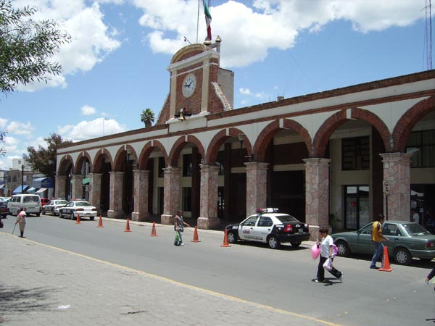
Constructivismo social del territorio
Se asume que tal construcción de la realidad social y la configuración del Desarrollo inmersa en ella, surge en un proceso colectivo de interacción social, en el que recursivamente los diferentes actores se configuran en el acto de construir su propia realidad. Dicha interacción, dentro del entramado de relaciones sociales de una formación social históricamente concreta, tiene un carácter de acción comunicativa dialógica, permitiendo una intersubjetividad en la que tiene lugar la construcción del conocimiento. Gil Zafra, 2016: 49)
Referentes procedimentales del territorio
Notes:
El constructivismo como mecanismo de transformación del territorio , es decir a través del entramado de relaciones sociales de formaciones sociales dadas.

Slide 38

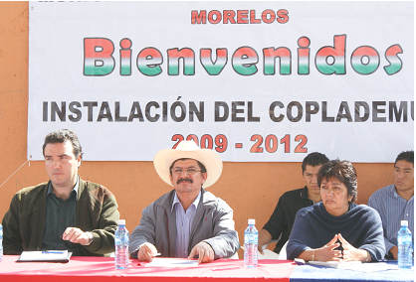
Instrumentos técnico-discursivos de transformación
Comité de Planeación para el Desarrollo Estatal (COPLADE)
Convenio de Desarrollo Social (CDS)
Comité de Planeación para el Desarrollo Municipal (COPLADEM)
Convenio de Coordinación Estado - Municipio (CODEM)
Notes:
La Construcción de relaciones en el territorio conlleva la interacción de instituciones en un entorno normativo secuencial .

Slide 39
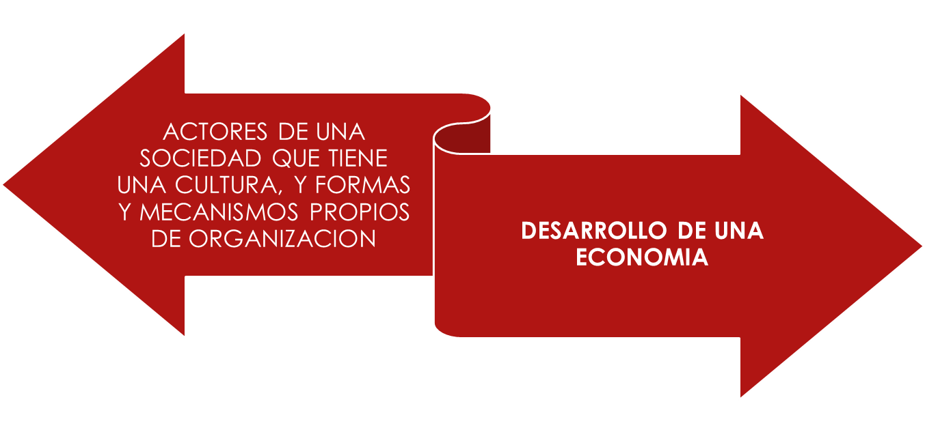
LA FLEXIBILIDAD Y COMPLEJIDAD DEL TEJIDO INSTITUCIONAL
Notes:
La interacción institucional y los actores sociales , económicos y políticos determinan la reconstitución de los tejidos institucionales.

Slide 40
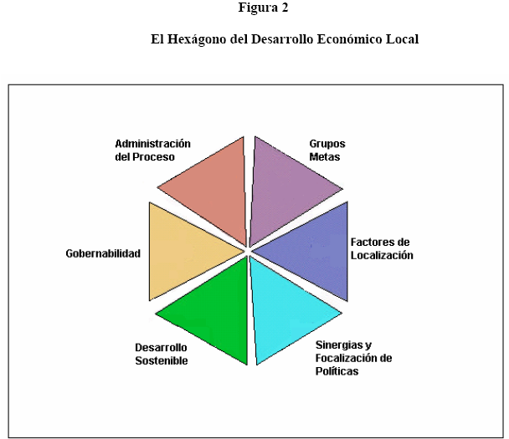
Notes:
Se presenta el hexágono del desarrollo económico local.

Slide 41
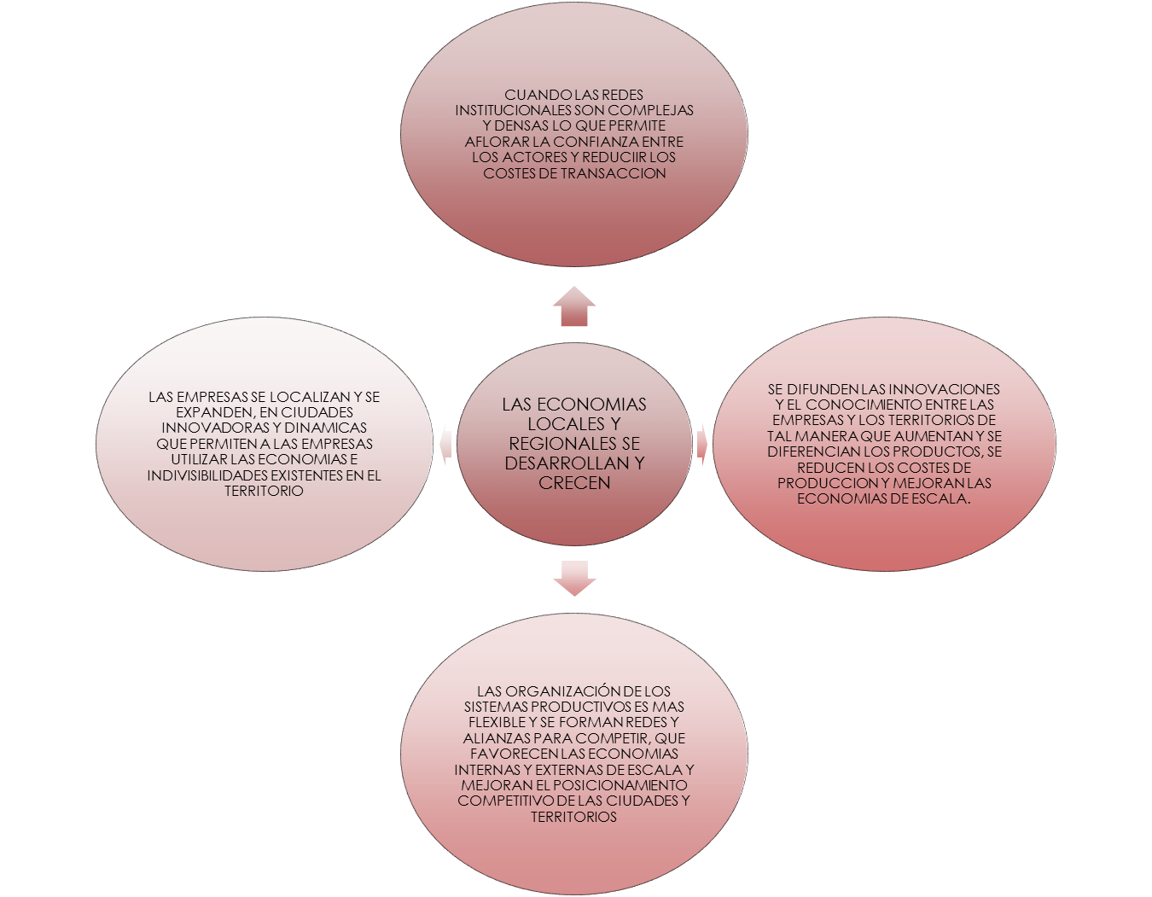
Notes:
Se establecen las condicionantes del crecimiento de las economías locales , que propiciaran el desarrollo económico territorial.

Slide 42
BIBLIOGRAFÍA
Franquet Bernis, J.M.: (2008) Un modelo racional de organización territorial. Aplicación a Cataluña, Edición electrónica gratuita. Texto completo en www.eumed.net/libros/2008b/410/
Gil Zafra Miguel A.(2016) Desarrollo territorial sustentable. Una propuesta desde el desarrollo humano y las metodologías participativas. Revisión de los programas europeos. Tesis Doctoral .Universidad Autónoma Complutense. Madrid España.
Jiménez Trejo, L.A.: (2009) Gasto público y desarrollo humano en los municipios de Veracruz, 1995-2004, los casos de Córdoba y Orizaba, Edición electrónica gratuita. Texto completo en www.eumed.net/libros/2009a/475/
Ministerio de planificación y cooperación. Apuntes metodológicos para la elaboración y estratégicos de planes regionales. Andros impresiones. Chile (1995)
Mora Esparza, J.L.: (2007) La economía comunal, Edición electrónica gratuita. Texto completo en www.eumed.net/libros/2007c/335/
Ordaz Zubia y Saldaña García (2006) Análisis y crítica de la metodología para la realización de planes regionales en el estado de Guanajuato. Edición electrónica. Texto completo en www.eumed.net/libros/2006b/voz/
Rionda Ramírez, J.C. (2005) Contextos del desarrollo regional en México. Edición a texto completo en www.eumed.net/libros/2005/jirr/
Rionda Ramírez, J.I.: (2006) Teorías de la región, Edición electrónica gratuita. Texto completo en www.eumed.net/libros/2006a/jirr-reg/index.htm
Vázquez Barquero (2002). Endogenous Development. Networking ,involution, institucions and cityes. Routledge. Londres
http://pnd.fox.presidencia.gob.mx/index.php?idseccion=20
http://www.inafed.gob.mx/wb/ELOCAL/ELOC_La_planeaciondel_desarrollo_municipal
http://www.iglom.iteso.mx/HTML/encuentros/congresol/pm5/iracheta.html
http://www.paot.org.mx/centro/programas/federal/pndu01-06/resumenejecutivo.pdf

